Slide 1

REVELAÇÃO
E
INSPIRAÇÃO
Lição 5 para 31 de outubro de 2026

Slide 2

“Revelação de Jesus Cristo, que Deus lhe deu para mostrar aos seus servos as coisas que em breve devem acontecer. Ele, enviando o seu anjo, notificou ao seu servo João, o qual atestou a palavra de Deus e o testemunho de Jesus Cristo, quanto a tudo o que viu.”
(Apocalipse 1:1-2)

Slide 3










Apocalipse 1:1-2 contém um exemplo de como Deus nos revela Sua mensagem por meio do profeta:
Dios revela su mensaje a Jesús
Jesús revela el mensaje a un ángel
El ángel revela el mensaje a Juan, el profeta
Juan refleja por escrito el mensaje recibido
Mas essa não é a única forma pela qual Deus Se revelou aos profetas, nem a única forma pela qual a mensagem divina foi transmitida por meio deles. Estudaremos as diversas maneiras pelas quais Deus Se revelou aos profetas e os inspirou.
Revelação e inspiração:
Revelação geral e especial.
O processo da inspiração.
Tipos de comunicação profética:
Mensagens orais.
Mensagens escritas.
Representações, símbolos e parábolas.

Slide 4


REVELAÇÃO E INSPIRAÇÃO

Slide 5
REVELAÇÃO GERAL E ESPECIAL
“Os céus proclamam a glória de Deus, e o firmamento anuncia as obras das Suas mãos” (Salmo 19:1)
“Então, disse: Ouvi agora as Minhas palavras; se entre vós há profeta, Eu, o Senhor, em visão a ele Me faço conhecer ou falo com ele em sonhos” (Números 12:6)
Paulo afirma que aqueles que negam a existência de Deus “são indesculpáveis”, pois a natureza revela “os atributos invisíveis de Deus, assim o Seu eterno poder, como também a Sua própria divindade” (Rm 1:20; Sl 19:1).
Podemos ver como Deus previu a entrada do pecado no poder regenerador que Ele implementou nos seres vivos. Quando nos ferimos, entram em ação mecanismos que fecham a ferida e regeneram o tecido. E esses mecanismos já existiam antes que a ferida acontecesse!
Mas a natureza também apresenta consequências do pecado desde a queda de Adão e Eva (predação, terremotos...).
Por essa razão, Deus usou métodos mais diretos para Se revelar: a revelação especial por meio dos profetas e de Jesus Cristo, conforme registrada na Bíblia, a Palavra de Deus (Hb 1:1-2).

Slide 6



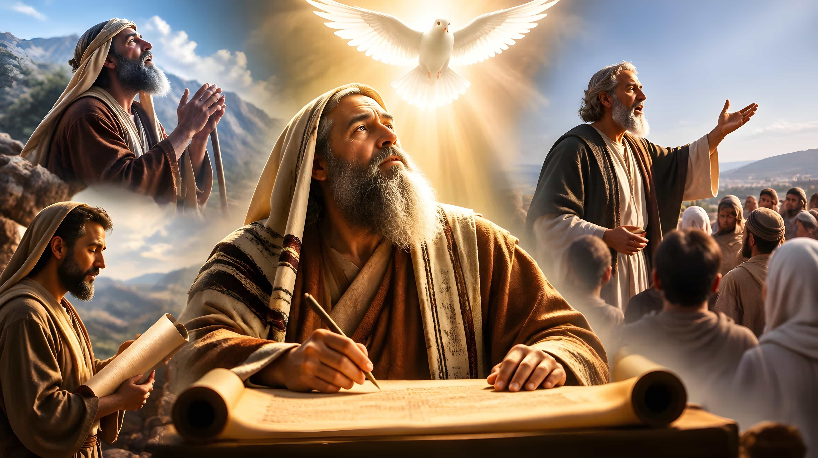
O PROCESSO DA INSPIRAÇÃO
“Toda a Escritura é inspirada por Deus e útil para o ensino, para a repreensão, para a correção, para a educação na justiça” (2 Timóteo 3:16)
Durante séculos, as obras e mensagens de Deus foram transmitidas oralmente, até que Deus inspirou Moisés a registrar esses fatos e ensinamentos por escrito.
A partir desse momento, as mensagens que Deus quis preservar foram escritas por pessoas “inspiradas”, isto é, conduzidas pelo Espírito Santo (2Pe 1:21). Isso faz da Bíblia um livro único, que contém integralmente a revelação divina.
Como ocorreu esse processo de inspiração?
A través de visiones y sueños (Nm. 12:6)
A través de experiencias personales (1Jn. 1:3)
A través de investigación histórica (Lc. 1:3)
A través de impresiones divinas (2P. 1:21)

Slide 7



TIPOS DE COMUNICAÇÃO PROFÉTICA

Slide 8




MENSAGENS ORAIS
“Também estabeleceu os levitas na Casa do Senhor com címbalos, alaúdes e harpas, segundo a ordem de Davi, de Gade, vidente do rei, e do profeta Natã; porque esta ordem veio do Senhor por meio de Seus profetas” (2 Crônicas 29:25)
Deus falou diretamente aos seres humanos em quatro ocasiões:
A Adán y a Eva
(Gn. 2:16-17)
Al dar los 10 mandamientos (Dt. 4:12)
En el bautismo de Jesús (Mt. 3:17)
En la transfiguración
(Mr. 9:7)
Os profetas, por sua vez, transmitiram oralmente as palavras recebidas de Deus, declarando claramente: “Assim diz o Senhor” (Jz 6:8). Essas mensagens — como no caso de Noé — nem sempre foram registradas por escrito.
Conhecemos as palavras de muitos profetas apenas por meio do que outros escreveram, mas eles tinham a mesma autoridade daqueles que registraram suas mensagens. Entre eles estão Natã, Elias, Eliseu e João Batista.

Slide 9


MENSAGENS ESCRITAS
“Disse o Senhor a Moisés: Escreve isto para memória num livro” (Êxodo 17:14a)
Quais eram algumas das razões pelas quais Deus decidiu deixar Sua mensagem por escrito?
Para recordar los hechos (Éx. 17:14)
Para instruirnos (Ecl. 12:10)
Para invitarnos al arrepentimiento (Jer. 36:2-3)
Para darnos ejemplos a imitar o rechazar (1Co. 10:11)
Para que conozcamos el futuro (Ap. 1:19)
Na Bíblia, os profetas expressaram suas próprias reações humanas, assim como as de outras pessoas. Ela contém poesias, relatos históricos e sermões escritos. Às vezes, inclui citações de autores não bíblicos ou decretos de reis pagãos.
Entretanto, não existem diferentes graus de inspiração na Bíblia. Quer registre sermões, acontecimentos ou profecias, toda ela foi inspirada por Deus e transmite fielmente Suas mensagens ao longo do tempo (2Tm 3:16-17).

Slide 10







REPRESENTAÇÕES, SÍMBOLOS E PARÁBOLAS
“Falei aos profetas, multipliquei as visões e, por meio dos profetas, propus parábolas” (Oseias 12:10)
Além de relatos históricos, provérbios, poesias e discursos, a Bíblia contém muitas mensagens transmitidas por meio de representações, símbolos e parábolas.
Ezequiel 4:1-8. Deus pediu a Ezequiel que fizesse uma maquete de Jerusalém para representar o cerco e a queda da cidade.
REPRESENTAÇÕES
Oseias 1:2-9. Deus ordenou a Oseias que se casasse com uma mulher adúltera para representar a infidelidade de Israel.
1 Reis 20:37-42. Um profeta pede a outro que o golpeie e finge estar ferido na batalha para repreender o pecado de Acabe.
Jeremias 13:1-11. Por ordem de Deus, Jeremias comprou um cinto e o escondeu. Depois, Deus pediu que voltasse para buscá-lo, a fim de mostrar a condição moral de Jerusalém.

Slide 11





REPRESENTAÇÕES, SÍMBOLOS E PARÁBOLAS
SÍMBOLOS
Êxodo 25:8. Os sacerdotes, o santuário e seus serviços são símbolos que explicam detalhadamente o Plano da Redenção.
Apocalipse 13:2. Daniel e Apocalipse usam símbolos (como bestas, chifres...) para representar realidades históricas.
João 15:1. Jesus usou símbolos para explicar Sua missão, como a luz, a videira e o bom pastor...
PARÁBOLAS
Isaías 5:1-7. Os profetas usaram parábolas para levar o povo a refletir sobre sua situação espiritual.
Mateus 13:5. Jesus usou parábolas amplamente para ensinar verdades espirituais.

Slide 12

“A Escritura apresenta a verdade com tanta simplicidade e com uma adaptação tão perfeita às necessidades e aos anseios do coração humano que tem surpreendido e encantado os espíritos mais cultos, ao mesmo tempo que capacita os mais humildes e simples a discernir o caminho da salvação. [...] Assim, o plano da redenção é exposto diante de nós de modo que toda pessoa possa ver os passos que deve dar para se arrepender diante de Deus, ter fé em nosso Senhor Jesus Cristo e ser salva da maneira indicada por Deus. [...] Quanto mais alguém examina a Bíblia, tanto mais se aprofunda sua convicção de que ela é a Palavra do Deus vivo, e a razão humana se curva diante da majestade da revelação divina.”
E. G. W. (Caminho a Cristo, p. 107)

Slide 13





ANEXO: REVELAÇÃO E INSPIRAÇÃO EM ELLEN G. WHITE
Ellen White foi divinamente inspirada. Seus escritos, sua vida e seu ministério são os de uma verdadeira profetisa. Ela possuía a mesma inspiração dos profetas da Bíblia, embora nunca tenha considerado seus escritos iguais às Escrituras. Sempre considerou a Bíblia a revelação autoritativa e infalível de Deus.
Ela reconhecia que o processo de inspiração envolvia uma interação entre o divino e o humano. Deus comunicava Suas mensagens, mas depois o profeta transmitia a instrução divina usando suas próprias palavras. Ela entendia a inspiração divina dos pensamentos humanos como uma união entre a revelação divina e a experiência humana.
Ela destacou que nem todas as experiências e comunicações humanas que transmitiu foram inspiradas. É importante ter essa distinção em mente ao ler seus escritos e relatos e ao lidar com eles, especialmente sua correspondência e seus diários.

